Slide 1
Wannareadsome
Поисковик для покупки книг по лучшим ценам
Участники: Иванов Егор Глебович и Войтенко Иван Алексеевич
Руководитель: Мыцко Евгений Алексеевич

Slide 2
ВВЕДЕНИЕ. Актуальность

Slide 3

Активное развитие интернет технологий.
Люди, любящие читать, часто используют интернет для поиска книг.
Удобство пользования интернет поисковиком книг.

Slide 4
ЦЕЛЬ

Slide 5

Цель
Создание удобного веб-сайта, который способен помочь пользователю найти книгу, используя возможности поиска книг по отличительным признакам, сравнения одних и тех же книг по ценам или же рейтингу, а также предоставления ее цены и сайта, на котором она продается. При этом пользователю не надо долго лазить по интернету, ведь наш сайт оперативно предоставит все доступные варианты на одной странице и поможет найти подходящий.

Slide 6
Задачи На семестр

Slide 7

Определить целевую аудиторию и требования к разрабатываемой системе;
Провести обзор технологий и фреймворков, которые мы можем использовать при создании сайта;
Разработать диаграмму вариантов использования;
Продумать удобный современный дизайн сайта;
Разработать начальные эскизы веб-страниц;

Slide 8
Целевая аудитория сайта

Slide 9


К целевой аудитории нашего сайта мы относим всех читающих людей.
По данным опроса ВЦИОМ книги читают подавляющее большинство россиян
Это позволяет нам прийти к мысли о том, что сайт для сравнивания цен на книги в различных интернет-магазинах будет весьма актуален для российских читателей.

Slide 10
Требования к разрабатываемой системе

Slide 11

Наличие удобного современного дизайна сайта без лишних элементов;
Наличие обширной базы данных, содержащей нужную для пользователей информация по книгам;
Возможность поиска книг по различным отличительным признакам (имя автора, издательство, название, жанр);
Возможность сравнивать одни и те же книги в разных интернет-магазинах по их цене или рейтингу покупателей;

Slide 12
ОБЗОР языков программирования

Slide 13

Обозреваемые языки программирования:
PHP Это скриптовый серверный язык.
JavaScript Это «клиентский» скриптовый интерпретируемый браузером, язык программирования.
CSS это язык таблиц стилей.
HTML Это язык гипертекстовой разметки документов для просмотра веб-страниц в браузере.

Slide 14
выбор языка программирования

Slide 15

Мы решили использовать язык программирования JavaScript так как ни один современный браузер не обходится без поддержки JavaScript, JS имеет обширный и полезный функционал, а с использованием написанных на JavaScript плагинов и скриптов несложно разобраться. Так же сам JavaScript имеет полезные функциональные настройки и он может осуществлять взаимодействие с приложением даже через текстовые редакторы – Microsoft Office и Open Office.

Slide 16
ОБЗОР ФРЕЙМВОРКОВ и библиотек

Slide 17

React Может использоваться для разработки одностраничных и мобильных приложений. Его цель — предоставить высокую скорость, простоту и масштабируемость.
Angular Эта среда разработки известна прежде всего потому, что она предоставляет разработчикам лучшие условия для объединения JavaScript с HTML и CSS.
Vue.js Vue — это JavaScript-фреймворк с открытым исходным кодом для создания креативного интерфейса.
Jquery Это кроссплатформенная библиотека JavaScript, предназначенная для упрощения HTML-скриптинга на стороне клиента.
Backbone.js Его можно использовать для создания одностраничного приложения.

Slide 18
выбор ФРЕЙМВОРКа

Slide 19

Мы решили остановиться на Angular, потому что
Это гибкая среда разработки, обладающая большим количеством библиотек
Также это стабильный фреймворк, при использовании которого обычно можно не беспокоиться за возникновение ошибок.
Angular имеет компонентную структуру

Slide 20
Диаграмма вариантов использования

Slide 21
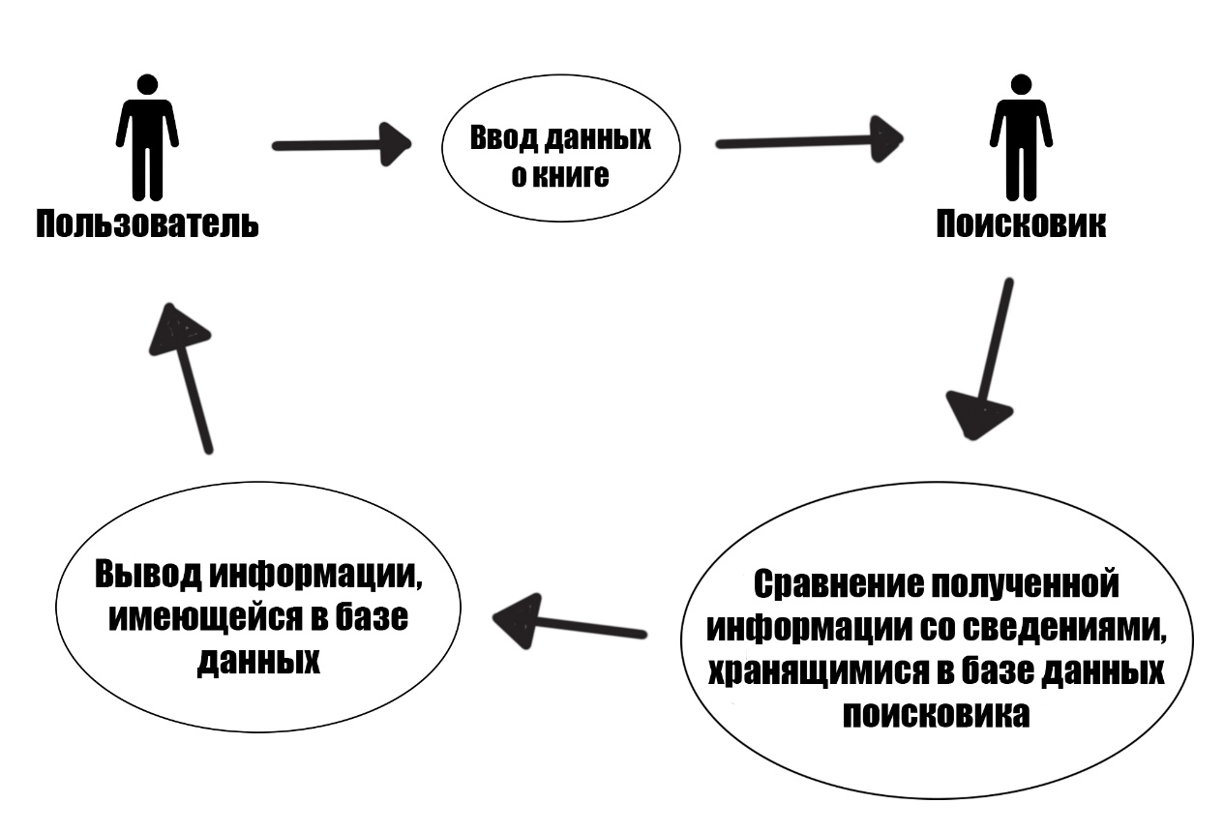

Slide 22
Эскиз сайта

Slide 23
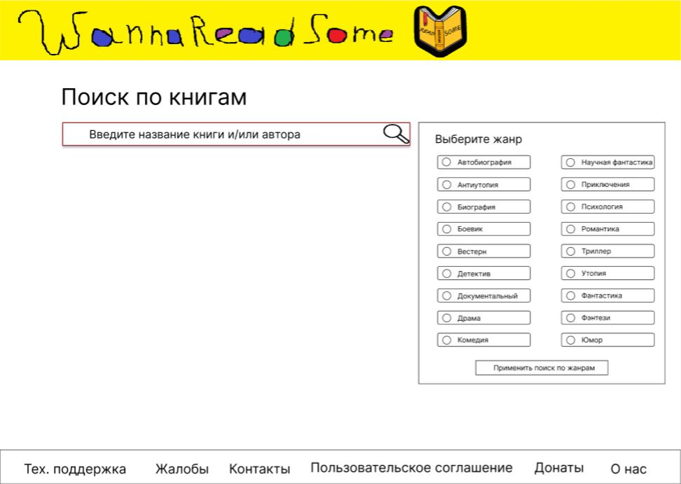
Главная страница

Slide 24
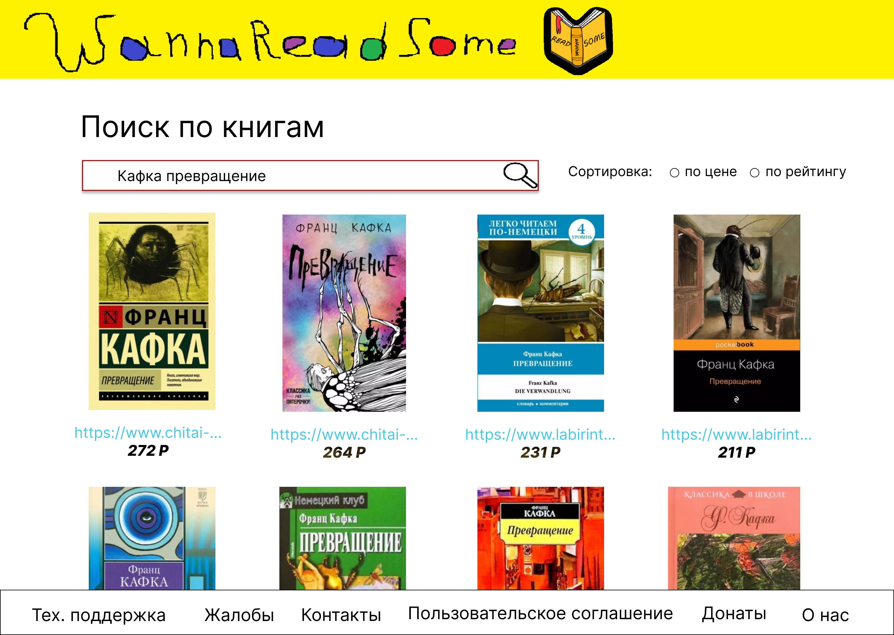
Пример поиска

Slide 25
Вывод

Slide 26

Выполнено за текущий семестр:
обзор существующих технологий и фреймворков
определено каким функционалом будет обладать поисковик и каким требованиям он будет отвечать.
разработан эскиз будущего интернет поисковика
выбран язык разработки и интегрированная среда разработки.
Задачи на следующий семестр:
сверстать веб-страницы;
проанализировать способы работы с базами данных;
реализовать и протестировать front-end функции работы веб-сайта;
доработать дизайн страниц сайта.

Slide 27
Источники

Slide 28
https://tproger.ru/translations/web-frameworks-how-to-get-started/
https://drozd.red/glossary/framework/
https://vc.ru/dev/147263-populyarnye-freymvorki-javascript
https://secretmag.ru/enciklopediya/chto-takoe-freimvork-obyasnyaem-prostymi-slovami.htm
https://ru.wikipedia.org/wiki/Фреймворк
https://librebook.me/search/advanced
https://www.findbook.ru
https://www.livelib.ru
https://ru.m.wikipedia.org/wiki/Диаграмма_прецедентов
https://topseo.su/blog/development-of-article-sites/yazyki-dlya-sozdaniya-saytov/
https://file.tpu.ru/index.php/s/rkkcxQu1w15ZZYr?path=%2FМетодические%20указания
https://file.tpu.ru/index.php/s/rkkcxQu1w15ZZYr?path=%2FПримеры%20отчетов%20и%20презентаций

